Slide 1




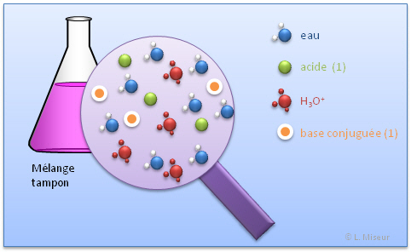


Chapitre 6
Les lois de la Réaction chimique
PROF

Slide 2
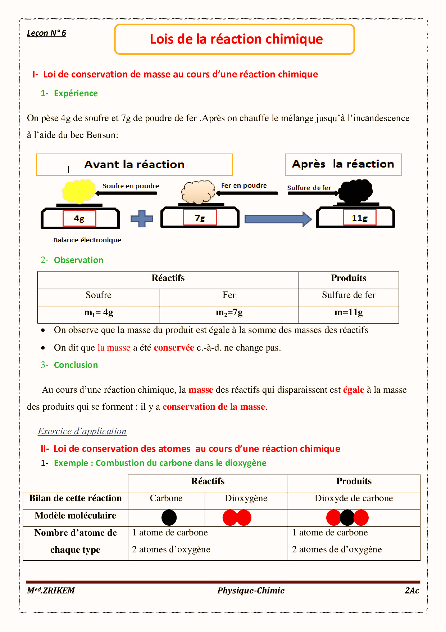
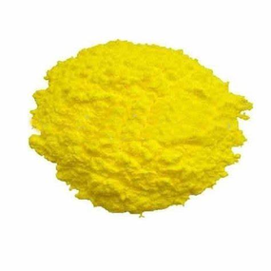
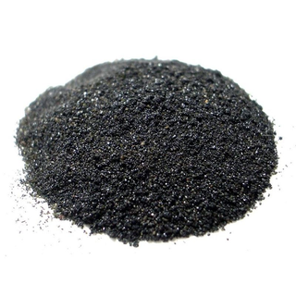
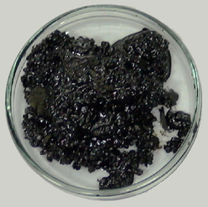
I- Loi de conservation de masse au cours d’une réaction chimique
1- Expérience
On pèse 4g de soufre et 7g de poudre de fer .Après on chauffe le mélange jusqu’à l’incandescence à l’aide du bec Bensun:

Slide 3


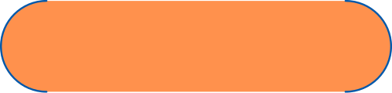

2- Observation
On observe que la masse du produit est égale à la somme des masses des réactifs
Ractifs
Produit
Soufre
Fer
Sulfure de fer
m1= 4g
m2= 7g
m= 11g
On dit que la masse a été conservée c.-à-d. ne change pas.
Conclusion
Au cours d’une réaction chimique, la masse des réactifs qui disparaissent est égale à la masse des produits qui se forment : il y a conservation de la masse.

Slide 4
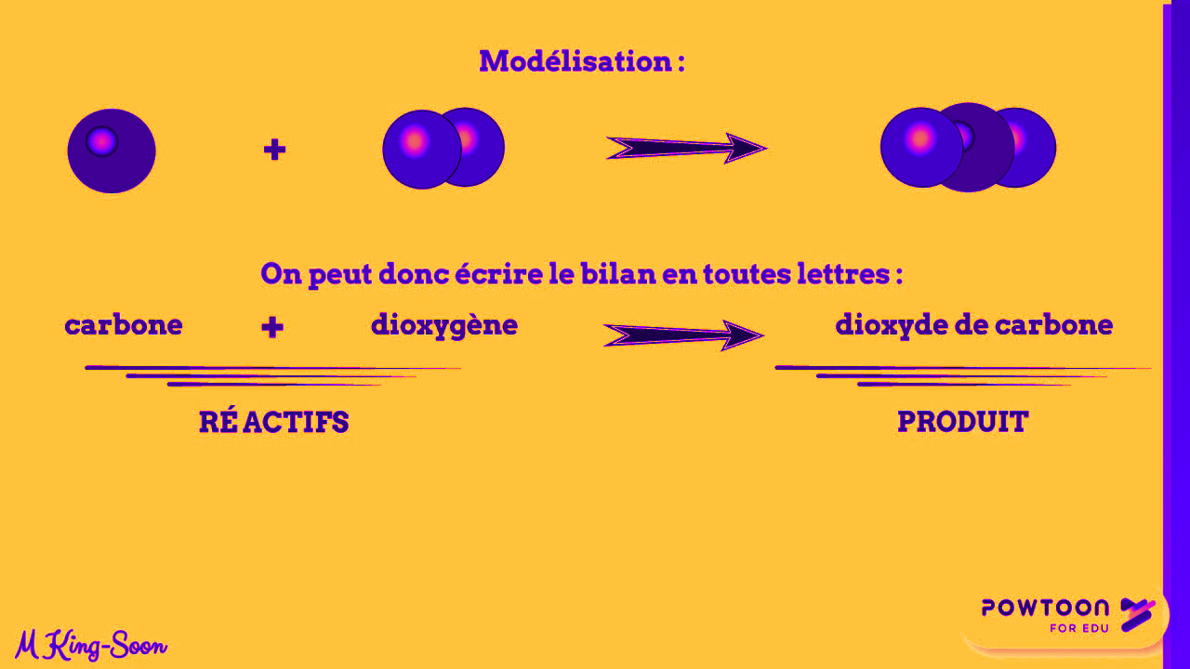
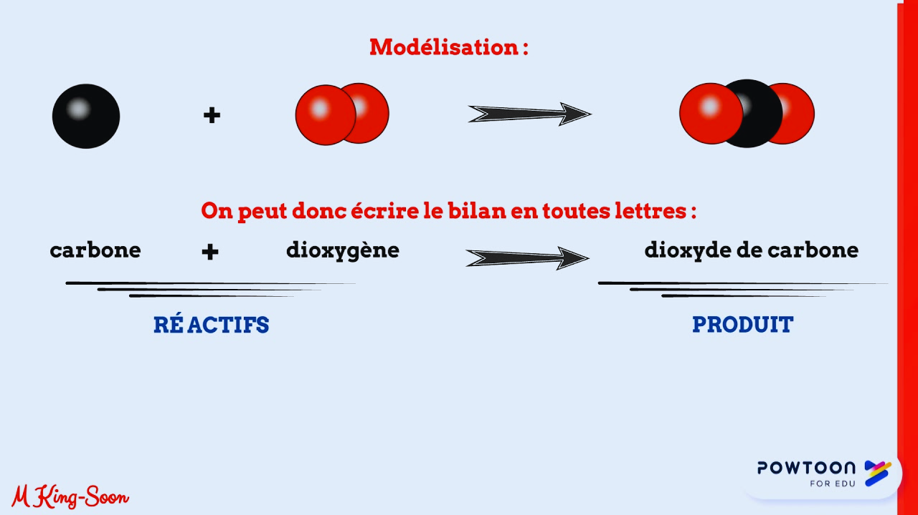

II- Loi de conservation des atomes au cours d’une réaction chimique
Exemple : Combustion du carbone dans le dioxygène
Le bilan de cette réaction
Le modèle moléculaire
Au cours de cette réaction chimique :
Le genre des atomes ne change pas
Le nombre d’atomes de chaque genre ne change pas.

Slide 5

Conclusion
Au cours d’une réaction chimique, les atomes présents dans les réactifs sont identiques en genre et en nombre aux atomes présents dans les produits : il y a conservation des atomes
Au cours d'une transformation chimique, la disparition
des réactifs et la formation des produits correspond à un
réarrangement d'atomes au sein de nouvelles molécules
(les produits).

Slide 6
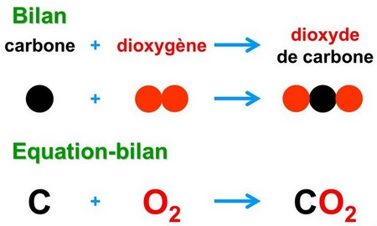

L’équation de la réaction chimique
1 - L’écriture symbolique de l’équation chimique
On considére la représentation suivante .
On écrit cette réaction en utilisant les symboles des atomes et les formules des molécules
Cette écriture s’appelle : équation chimique

Slide 7


Conclusion
On écrit l’équation de la réaction chimique en mettant à gauche les symboles et les formules chimiques des réactifs séparés par un signe et à droite les symboles et les formules chimiques des produits aussi séparés par un signe , et on sépare entre les réactifs et les produits par une flèche ( ) indiquant le sens de la réaction chimique
L’équation est correcte si on a conservation des atomes en nombre , et on dit que l’équation est en équilibre

Slide 8


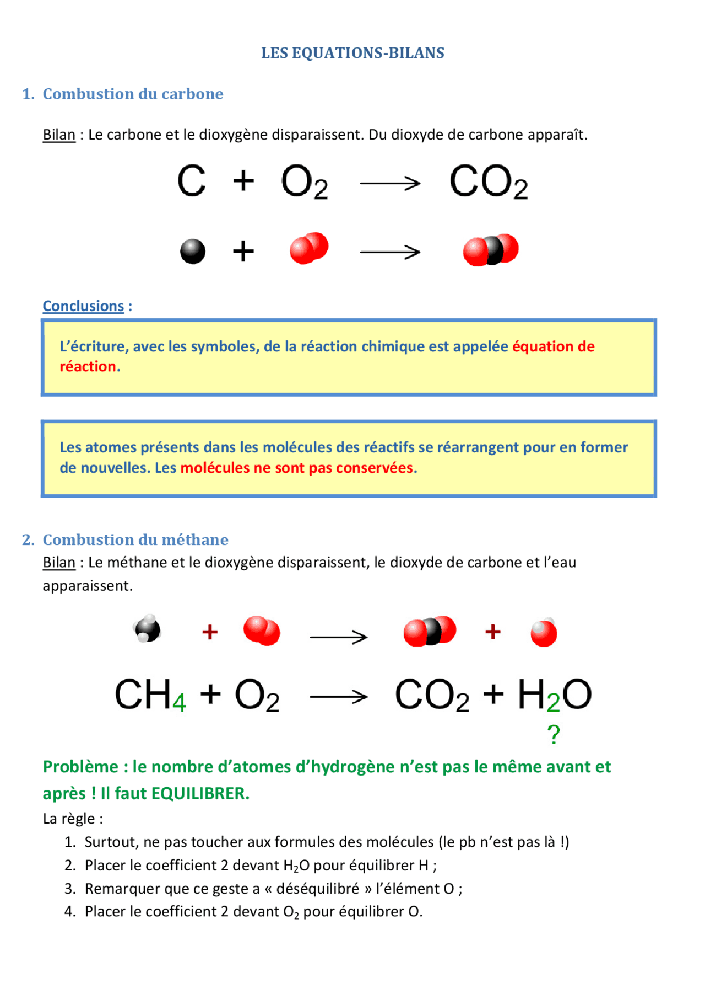

L’équilibrage d’une équation chimique
Pour équilibrer l’équation de réaction, on ajoute des nombres entiers à gauche des symboles et des formules chimiques des réactifs et des produits.
Ces nombres s’ appelle : coefficients stoechiométriques .
Exemple
On considére la réaction de méthane CH4 et le dioxygène O2 qui donne le dioxyde carbone CO2 et de l’eau H2O
On observe que l’équation n’est pas équilibrée

Slide 9
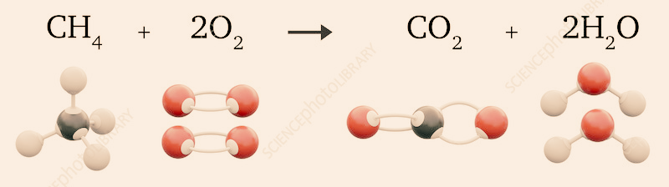

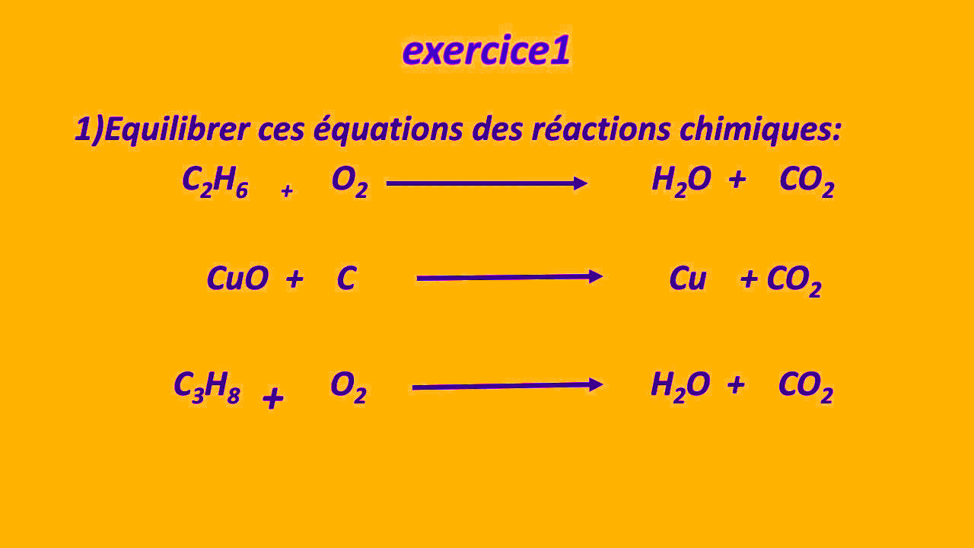
On équilibre cette équation :
Application

